Slide 1
Sistemas Embarcados
Marlon Prudente Oliveira de Moraes
Mateus de Oliveira Santos

Slide 2
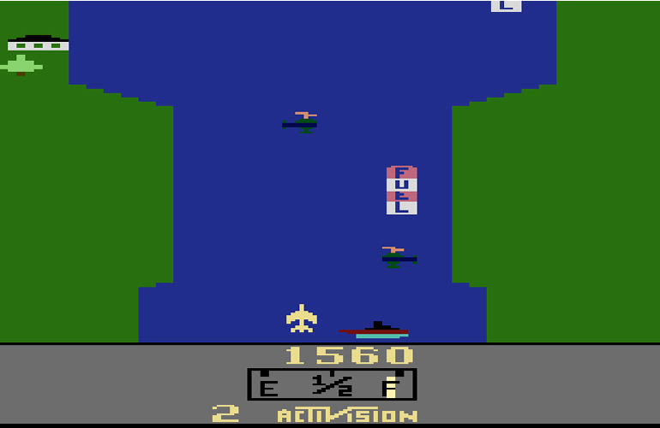
Apresentação do problema
Desenvolvimento do River Raid

Slide 3
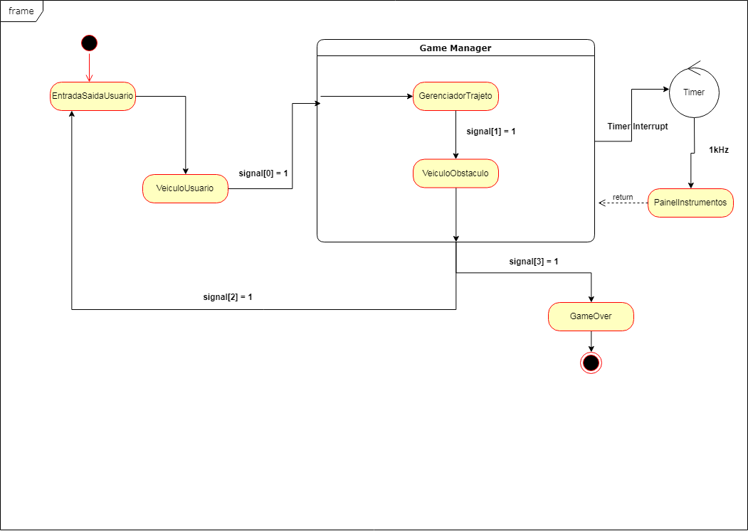
Solução Projetada

Slide 4
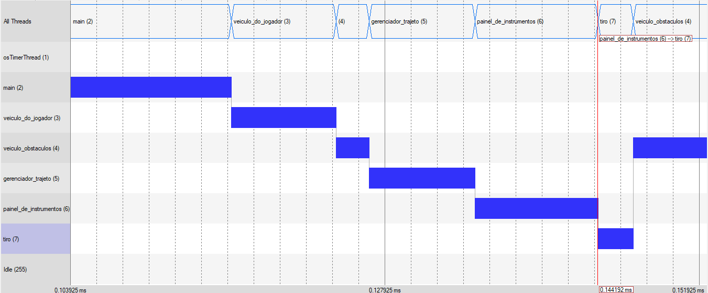
Diagrama de Gantt

Slide 5
Threads e Mutex
Thread de tiro;
Thread do veículo do jogador;
Thread dos obstáculos
Thread de gerencia do trajeto
Thread do painel de instrumentos
Mutex para Display
Mutex para painel de instrumentos

Slide 6
Dificuldades encontradas e soluções
Rastro da nave
Tiro da nave
Construção do cenário, nave, obstáculos e ponte
Velocidade de fluidez do jogo
Pontuação
Consumo de combustível

Slide 7
Conclusão

